Slide 1







为什么猪价会周期性波动？
——基于中国生猪市场的微观经济学分析
汇报人：
钟诗语
汇报时间：
2025年12月23日

Slide 2
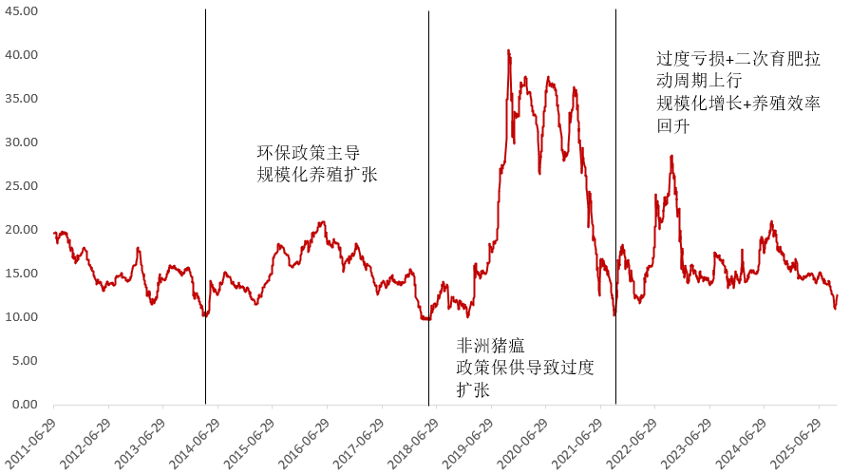
我国近几轮猪周期
2014–2018 年
环保政策趋严，“禁养区”划定，中小养殖户大量退出，产能下降 → 猪价持续上行，随后规模化扩产推动周期回落。
2018–2022 年
非洲猪瘟冲击，能繁母猪存栏大幅下降，供给骤减 → 猪价暴涨，政策与高利润推动产能快速恢复，引发价格深度下跌。
2022 年以来
规模化养殖占比提升，逆周期调控机制建立，产能去化缓慢 → 周期拉长、形态更复杂。
资料来源：wind，一德期货生鲜品事业部
Notes:
回顾我国猪肉价格，发现具有明显的周期性，每一周期大约在4年左右。首先是 2014—2018 年。这一阶段环保政策趋严，“禁养区”划定，大量中小养殖户被迫退出，能繁母猪存栏持续下降，生猪供给收缩，推动猪价进入持续上行通道。随后，在高价格信号刺激下，规模化养殖加快扩张，产能逐步恢复，价格开始回落。
第二阶段是 2018—2022 年。非洲猪瘟对生猪供给造成严重冲击，能繁母猪存栏大幅下滑，供给断崖式下降，猪价在 2019 年迅速攀升至历史高位。在政策强力调控和高利润共同作用下，产能快速恢复，但恢复节奏明显偏快，最终引发价格深度下跌。
2022 年以来，随着规模化养殖占比提高、逆周期调控机制逐步建立，产能调整速度明显放缓，猪周期呈现出周期拉长、波动形态更复杂的新特征。总体来看，猪周期并非随机波动，而是在政策、疫情等冲击下，通过供给调整不断演化的结果。
可以看到，虽然每一轮猪周期的触发因素不同，
但最终都表现为供给在时间维度上的剧烈调整。
这也为后续用微观模型解释猪周期提供了现实基础。

Slide 3
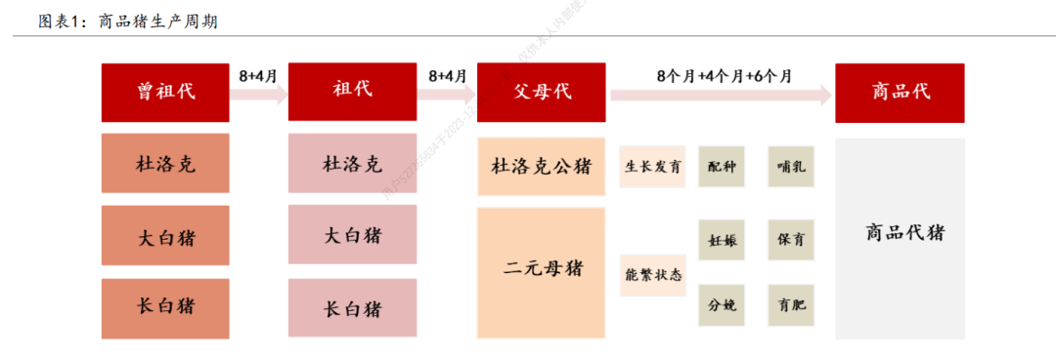
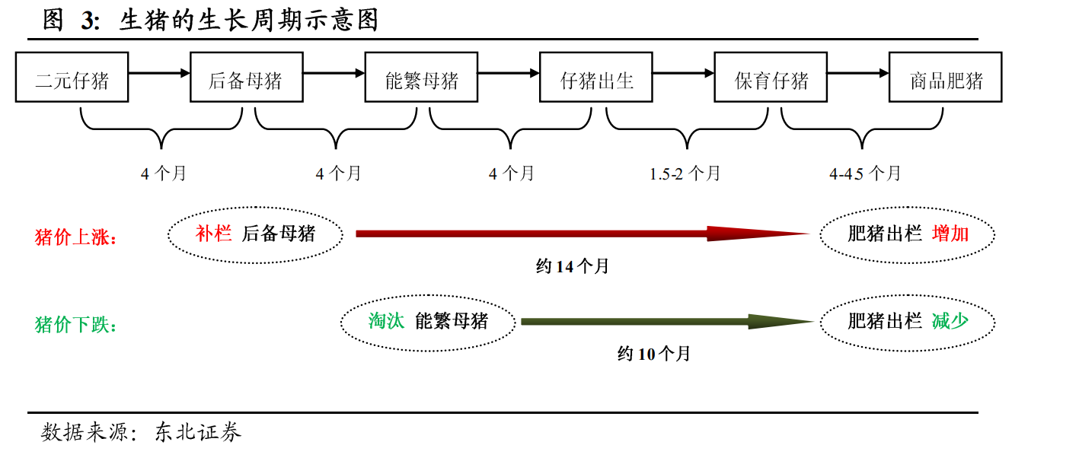
养殖决策的微观基础：供给为何存在时间滞后？
供给滞后的产业基础
生猪生产具有多代际、长周期特征
（曾祖代 → 祖代 → 父母代 → 商品代）
行业对价格变化的主要反应并非直接增减出栏量，
而是调整能繁母猪存栏规模
能繁母猪是决定生猪供给的“产能阀门”
关键时间约束
能繁母猪配种 → 商品猪出栏
≈ 10 个月生产周期
妊娠分娩：约 4 个月
育肥出栏：约 6 个月
资料来源：东北证券
当前生猪供给由过去的价格与母猪存栏决策所决定
Notes:
为什么生猪供给对价格变化的反应，总是存在明显的时间滞后。首先，从产业特征来看，生猪生产并不是一个可以快速调整产量的过程，而是具有明显的多代际、长周期特征。从曾祖代、祖代到父母代，再到最终的商品代，每一个环节都需要时间积累，这决定了生猪供给在短期内具有很强的刚性。在实际生产决策中，行业对价格变化的主要反应，并不是直接增减当期出栏量，而是通过调整能繁母猪的存栏规模来影响未来产能。因此，能繁母猪在生猪产业中起到了“产能阀门”的作用，决定了未来一段时间内生猪供给的变化方向。从关键时间约束来看，从能繁母猪配种到商品猪最终出栏，大约需要 10 个月左右，其中包括约 4 个月的妊娠分娩期和约 6 个月的育肥期。这意味着，当期市场上的生猪供给，本质上是由过去一段时间的价格信号和母猪存栏决策所决定的。正是这种供给对价格反应的系统性滞后，为后续价格的周期性波动提供了微观基础。

Slide 4


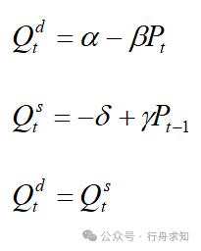
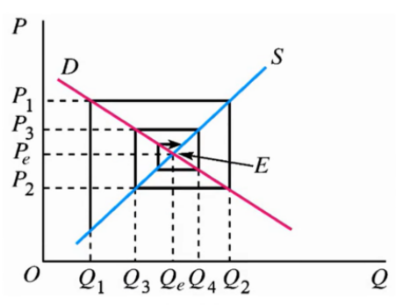
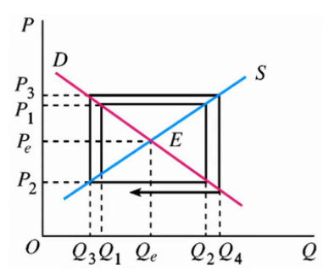
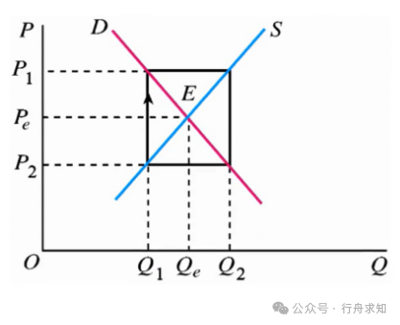
供给滞后下的价格调整：蛛网模型
蛛网模型定义：运用弹性原理解释某些生产周期较长的商品在失去均衡时发生的不同波动情况的一种动态分析理论。
蛛网模型的基本假定：商品的本期供给取决于上一期的价格
商品本期的需求量取决于本期的价格
供给曲线、需求曲线皆为一条直线，则根据以上的假设，蛛网模型可以用以下三个联立的方程式来表示：
式中α、β、δ、γ，均为常数，且均大于零。
①收敛型蛛网
供给弹性小于需求弹性
②发散型蛛网
供给弹性大于需求弹性
③封闭型蛛网
供给弹性等于需求弹性
Notes:
在明确了生猪供给存在系统性时间滞后之后，我们可以用一个经典的动态分析框架来刻画价格是如何随时间调整的，这就是蛛网模型。蛛网模型的核心假设是：生产者的供给决策并不基于当期价格，而是依据上一期价格作出；而消费者的需求则取决于当期价格。这一设定非常契合生猪产业的现实——养殖户根据过去的价格信号决定是否补栏，但真正形成供给需要经过较长的生产周期。在模型中，当市场受到冲击、价格偏离均衡后，并不会立即回到均衡状态，而是通过一系列逐期调整来实现。价格在供给和需求之间来回“试探”，在图形上表现为类似蛛网状的动态路径。根据供给弹性与需求弹性的相对大小，蛛网模型会呈现三种结果：如果供给弹性小于需求弹性，价格波动会逐步收敛；如果供给弹性大于需求弹性，价格波动会不断放大；若二者相近，则价格会在均衡附近持续震荡。这为理解周期性价格波动提供了一个清晰的理论框架。

Slide 5
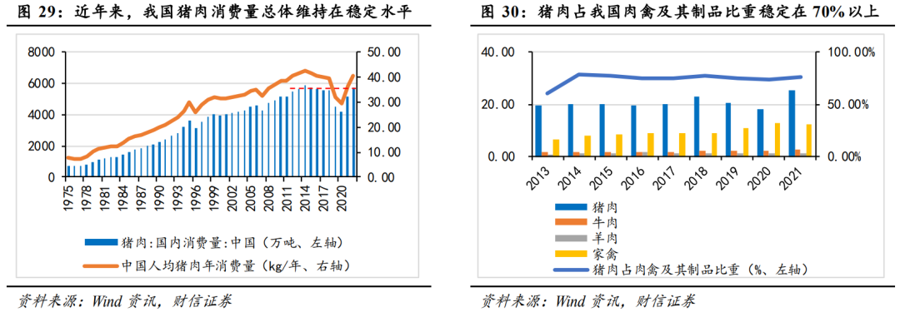
为什么猪价不会稳定，而会出现周期性震荡？
供需弹性不对称是猪周期震荡的关键原因
需求端高度刚性
猪肉需求弹性仅 0.18（远低于 1）
（参照2012年-2022年的猪肉消费量及年均价格，猪肉年均价上涨1%时，对应国内猪肉年消费量减少0.18%）
猪肉消费长期稳定，占肉类消费比重 约 75%–77%
其他肉类对猪肉的替代性有限
供给端弹性较高且存在滞后
生猪供给弹性约 0.74
产能由能繁母猪决定，存在约 10 个月生产周期
行业进入壁垒较低，扩产与去产能反应剧烈
资料来源：wind资讯，财信证券
“刚性需求 + 高弹性滞后供给” → 价格只能通过大幅波动实现调整
Notes:
在蛛网模型框架下，价格是否稳定，关键取决于供给和需求对价格变化的反应程度。将这一模型与中国猪肉市场的数据相结合，可以发现，猪价更容易呈现出持续震荡的特征。首先，从需求端来看，猪肉消费具有显著的刚性。长期以来，猪肉在我国居民肉类消费结构中占比稳定在 70% 以上，价格上涨并不会显著压缩消费量。运用弹性公式，猪肉需求价格弹性仅约 0.18，远低于 1，这意味着需求端对价格波动的缓冲能力非常有限。相比之下，供给端对价格变化的反应则更加敏感。生猪供给由能繁母猪存栏决定，而养殖户在价格上行阶段往往集中补栏，在价格下行阶段又集中淘汰母猪。测算显示，生猪供给弹性约为 0.74，并且这种反应还存在明显的时间滞后。因此，在“需求高度刚性、供给高弹性且滞后”的条件下，价格难以通过数量调整实现平稳出清，只能通过更大幅度的价格波动来完成市场调节。

Slide 6
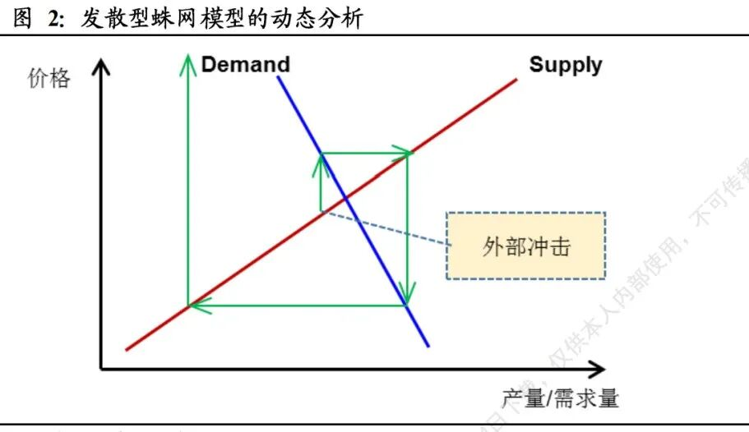
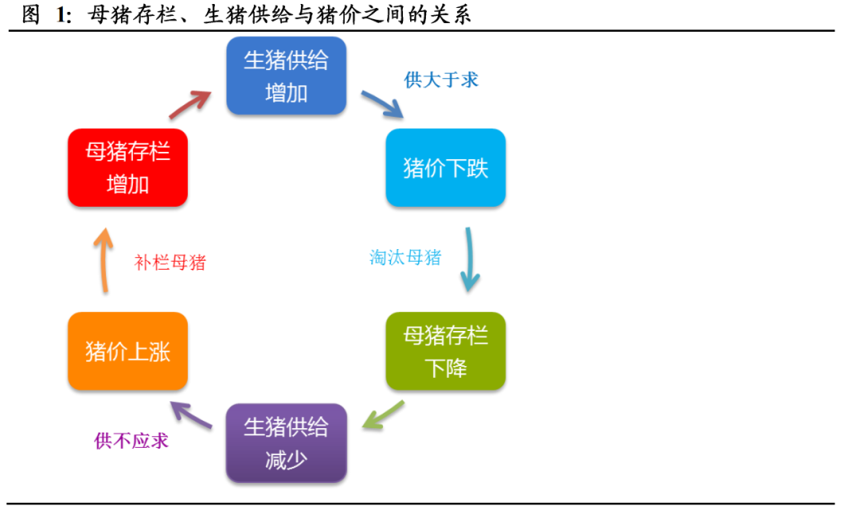
供给滞后下的价格调整：蛛网模型
Notes:
将蛛网模型与生猪市场的实际运行过程结合起来，可以更直观地理解猪周期是如何形成的。当市场受到冲击、猪价上涨时，养殖户根据过去的高价格信号开始补栏能繁母猪，但由于生物生产周期的存在，短期内供给并不会增加，价格往往在高位维持甚至进一步上行。随着时间推移，前期补栏的母猪逐步转化为商品猪供给，市场在某一阶段出现集中出栏，供给迅速增加，价格随之大幅下跌。价格下跌后，养殖户开始淘汰母猪、压缩产能，但新的供给减少同样需要时间才能显现。于是，供给减少滞后于价格下跌，价格在低位持续徘徊，随后又在供给收缩后重新回升，进入下一轮循环。在需求相对稳定、供给调整滞后的条件下，这一“价格—母猪存栏—供给—价格”的循环不断重复，形成了我们观察到的猪周期。这一过程并非非理性行为的结果，而是理性决策在时间约束下的必然表现。

Slide 7
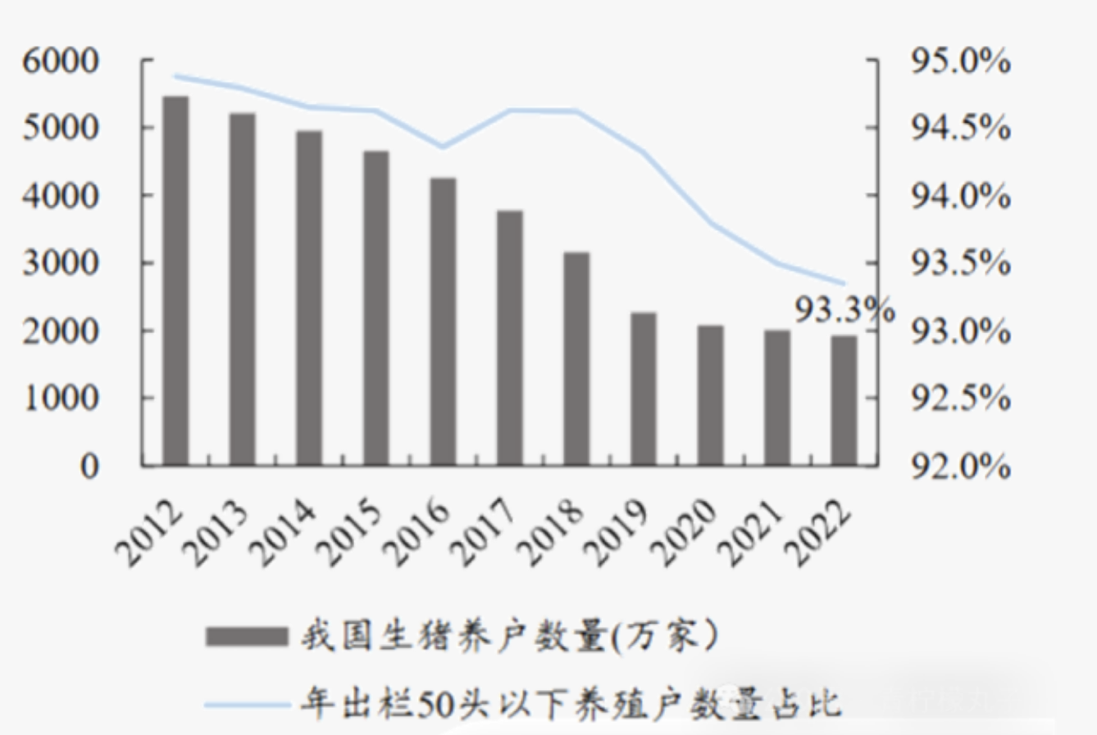
现实因素对猪周期的放大作用
散户主导的养殖结构，放大非理性波动
中小散户长期占据较高比例
缺乏完整信息与风险管理能力
决策呈现明显“追涨杀跌”特征
易形成 集中补栏—集中去产能 的发散型波动
“三重延迟”叠加，拉长供需错配周期
生物性延迟：养殖周期长（10–18 个月）
决策性延迟：价格信号传导慢
政策性延迟：调控措施见效存在时滞
多重延迟叠加，导致供给长期“踩错节奏”
疫病与政策的双重冲击，打破周期稳态
非洲猪瘟等疫病造成供给断崖式收缩
环保与产业政策短期内加速产能退出
后续补贴与扶持又可能诱发过度扩张
外生冲击频繁打乱周期运行路径
风险对冲工具起步较晚，自我调节能力不足
生猪期货市场起步较晚
养殖户缺乏“锁价”与风险管理手段
价格波动只能通过 扩产或减产 应对
强化“价格—产能—价格”的循环反馈
资料来源：wind
中国猪周期 = 供给滞后机制 × 市场结构与制度因素的叠加放大
Notes:
在前面的模型分析中，我们已经看到，供给滞后本身就可能引发价格的周期性波动。但在现实中，中国猪周期的波动幅度和持续时间往往更大，其原因在于多种现实因素对这一机制产生了叠加放大作用。首先，从养殖结构来看，我国生猪养殖长期以中小散户为主。散户在信息获取和风险管理方面相对不足，面对价格上涨时容易集中扩产，价格下跌时又被动集中去产能，从而放大了供给调整的同步性和波动幅度。其次，多重延迟进一步拉长了供需错配周期。除了生猪本身较长的生物生产周期外，养殖户对价格信号的反应存在决策滞后，政策调控措施的落地也存在时滞，多种延迟叠加，使市场难以及时完成调整。此外，疫病冲击和环保政策等外生因素，会在短时间内显著改变供给路径，打破原有调整节奏，最终导致猪周期被系统性放大。

Slide 8
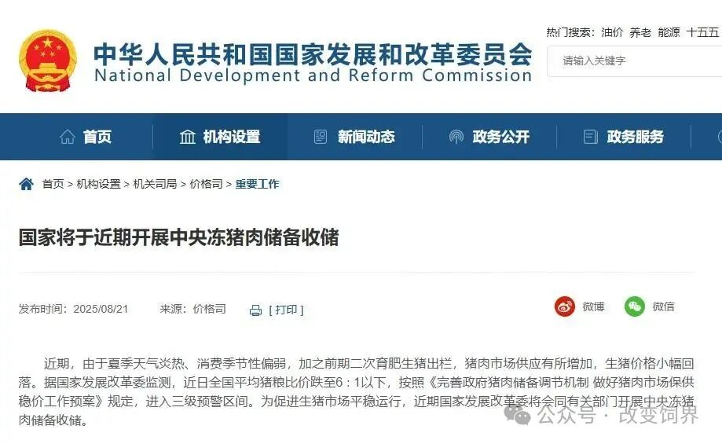
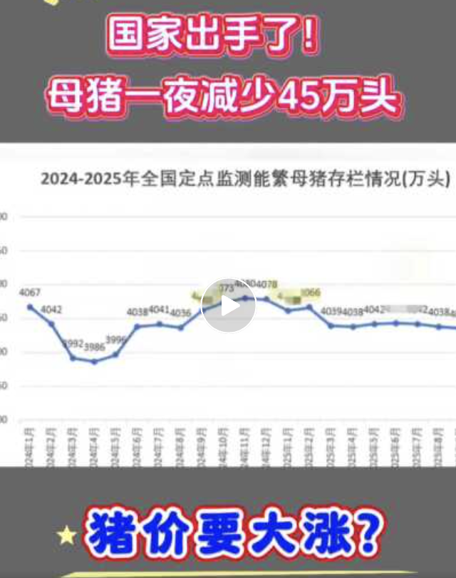
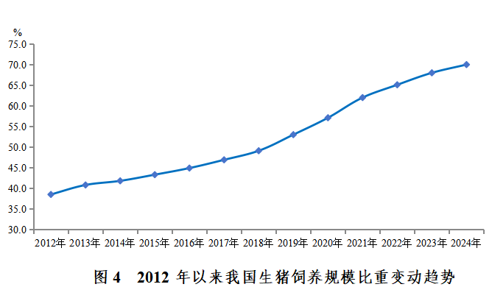
政策如何影响猪周期的运行路径？
短期调控：平抑极端价格波动
中央储备肉收储 / 投放
稳定市场预期，缓解暴涨暴跌
产能调控：逆周期管理生猪供给
以能繁母猪存栏量为核心指标
抑制过度扩产或去产能
流通调控：减少区域性供需失衡
跨区调运政策
屠宰监管与疫情防控
结构性影响：重塑行业供给结构
推动规模化、标准化养殖
提升长期供给稳定性
资料来源：中华人民共和国国家发展和改革委员会，全国畜牧总站统计信息处《2024年畜牧业发展形势及2025年展望报告》
政策通过影响供给调整的节奏、幅度与路径，重塑猪周期运行方式。
Notes:
在现实运行中，中国猪周期并非完全由市场自发演化，政策在多个层面深度介入了猪周期的运行路径。在短期层面，政府主要通过中央储备肉的收储和投放来平抑极端价格波动。这类措施并不改变供需结构，但有助于稳定市场预期，防止价格剧烈波动引发情绪化扩产或去产能。在中期层面，政策调控重点逐步转向产能管理，以能繁母猪存栏量作为核心指标，实施逆周期调节，试图从供给源头平滑产能的扩张与收缩节奏。在流通环节，跨区调运、屠宰监管以及疫情防控政策，有助于缓解区域性供需失衡，但也可能在短期内改变局部供给状况。从长期看，环保与产业政策推动生猪养殖向规模化、标准化方向发展，重塑行业结构，并进一步改变猪周期的表现形式。

Slide 9
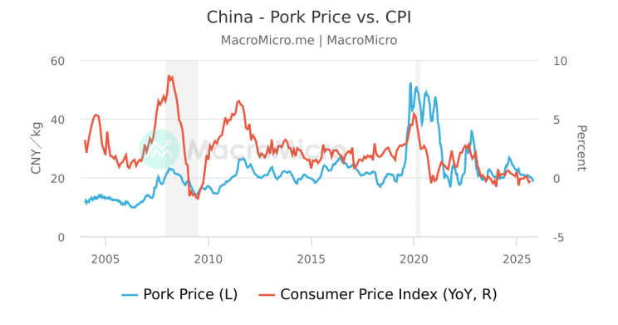
新阶段的猪周期发生了哪些变化？
周期长度被拉长
规模化养殖占比提升
产能去化速度放缓
价格调整过程更持久
波动形态更加复杂
不再是单一“涨—跌”循环
高位震荡、低位磨底更常见
调控方式更加精细化
从数量调控转向体重、二次育肥等多维干预
政策更多影响节奏而非方向
行业竞争逻辑发生转变
从“拼规模”转向“拼效率、拼成本、拼管理”
资料来源：MacroMicro
新阶段猪周期由“自然波动”转向“市场—政策共同塑造的动态过程”
Notes:
随着政策持续介入和行业结构的变化，当前猪周期已经逐步进入一个新的阶段，其运行特征也发生了明显变化。首先，从周期长度来看，规模化养殖占比提升，使养殖主体的抗亏损能力增强，产能在价格下行阶段并不会迅速出清，从而拉长了整个周期的调整过程。其次，从价格波动形态来看，新阶段猪周期不再是单一的“快速上涨—快速下跌”，而是更常表现为高位震荡或低位长期徘徊，价格更多通过时间而非幅度完成调整。再次，政策调控方式也更加精细化，从过去以数量调控为主，转向通过体重控制、二次育肥管理等多维手段影响供给释放节奏。同时，行业竞争逻辑发生转变，养殖主体由“拼规模”逐步转向“拼效率、拼成本和拼管理”，猪周期对不同主体的影响开始出现分化。

Slide 10
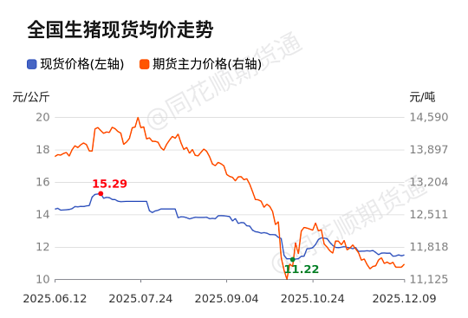
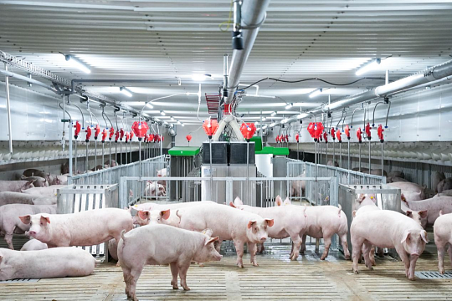
新阶段下，市场主体如何应对猪周期风险？
运用金融工具，对冲价格风险
生猪期货、套期保值
锁定未来价格，平滑收益波动
调整出栏节奏，强化预期管理
基于能繁母猪存栏与价格预期决策
减少情绪化扩产与集中出栏
转向成本与效率导向经营
提升养殖效率、降低单位成本
增强低价阶段的生存能力
优化经营模式，分散周期冲击
“养殖 + 屠宰 / 加工”一体化
长期订单、合同养殖模式殖向“养殖 + 金融工具”结合
资料来源：同花顺期货通
市场主体正由被动承受波动转向主动管理风险
Notes:
在新阶段猪周期背景下，市场主体不再只是被动承受价格波动，而是逐步通过多种方式主动管理周期风险。首先，随着生猪期货市场的发展，越来越多的养殖企业开始运用期货和套期保值工具，对冲价格波动风险，锁定未来收益，从而减少价格大幅波动对经营的冲击。其次，在生产决策层面，养殖主体更加注重预期管理，不再仅依据当期价格进行扩产或减产，而是结合能繁母猪存栏、行业产能变化等信息，主动调整出栏节奏，减少集中补栏和集中出栏行为。同时，企业经营逻辑逐步由规模导向转向成本和效率导向，通过提升养殖效率、降低单位成本，增强在低价阶段的生存能力。此外，一体化经营和合同养殖等模式发展，有助于分散猪周期冲击，推动市场主体由被动应对转向主动风险管理。

Slide 11
总结
猪周期并非“市场失灵”，
而是理性决策在时间约束下的结果
调控重点不在于“消除波动”，
而在于平滑供给调整节奏、改善预期形成机制
理解猪周期，本质上是在理解供给如何在时间中作出反应。
Notes:
总结来看，猪周期并不是市场失灵或农户判断错误的结果，而是在供给存在时间滞后的条件下，理性决策所产生的动态结果。虽然政策调控和规模化发展改变了猪周期的表现形式，但其核心机制仍然存在。因此，理解猪周期的关键，在于把握供给调整的节奏，而非简单追求价格稳定。其本质就是在理解供给如何在时间中作出反应。

Slide 12
参考文献
[1]丁婧,康豫,贾云飞,等.中国生猪价格周期性波动的形成机制与调控策略研究——基于双阈值机制转移模型的实证检验[J/OL].中国农业资源与区划,1-18[2025-12-23].
[2]丁婧.生猪疫情冲击下我国生猪价格周期性波动的形成机制研究[D].河南农业大学,2025.
[3]王欢,乔娟.中国生猪生产布局变迁的经济学分析[J].经济地理,2017,37(08):129-136+215.
[4]廖朴,贺晔平,何溯源,等.生猪价格指数保险能否抑制“猪周期”?[J].管理评论,2022,34(03):31-40.
[5]宋长鸣.非线性非均衡蛛网模型框架下猪肉价格循环波动研究——基于可变参数模型的实证[J].华中农业大学学报(社会科学版),2016,(06):1-7+142.
[6]新浪财经. (2025, October 30). 生猪:周期详谈.
[7]大数跨境. (2025, December 21). 猪周期深度分析报告
[8]农信互联科技集团有限公司，& 全联农业产业商会. (2023). 2023 年生猪产业数智化发展研究报告.
[9]大公国际资信评估有限公司. (2025, January 20). 生猪养殖行业：现金流视角下，传统 “猪周期” 变化及生猪养殖行业信用风险分析 (Report No. 250120).
[10]智研咨询. (2025, April 10). 2025 年生猪养殖行业市场规模及主要企业市占率分析报告.
[11]共研网. (2025, November 24). 2025-2031 年中国生猪养殖市场全景调查与市场年度调研报告. [12]QYResearch (恒州博智). (2025, January). 2025-2031 global and China pig breeding industry current situation and future development trend (Report No. QY - Research - PB - 2025 - 01).
Notes:
你可以这样结束，非常稳：
总结来看，猪周期并不是市场失灵或农户判断错误的结果，
而是在供给存在时间滞后的条件下，
理性决策所产生的动态结果。
虽然政策调控和规模化发展改变了猪周期的表现形式，
但其核心机制仍然存在。
因此，理解猪周期的关键，
在于把握供给调整的节奏，而非简单追求价格稳定。

Slide 13
汇报完毕，敬请指正！
Notes:
我的汇报结束，请大家批评指正。

